Slide 1
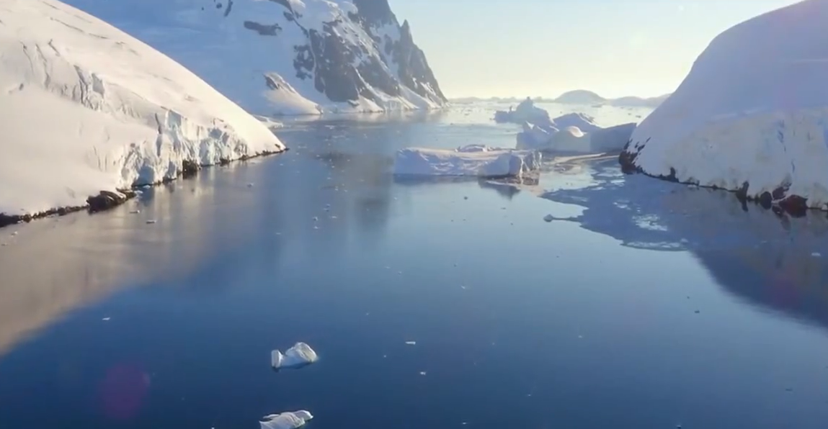


新课导入
南 极

Slide 2

22 伟大的悲剧

Slide 3
学习目标
1.了解作者及传记文学的特点，积累“拽”“凛冽”“姗姗来迟”“海市蜃楼”等常考字词。
2.学习浏览的阅读方式，提高自己的阅读速度；概括内容要点，厘清故事情节（重点）
3.把握作者表达的思想感情，体会“伟大的悲剧”的含义。（难点）
4.理解课文所表现的人物崇高的精神品质，以及人类探求未知的科学精神。（重点）

Slide 4
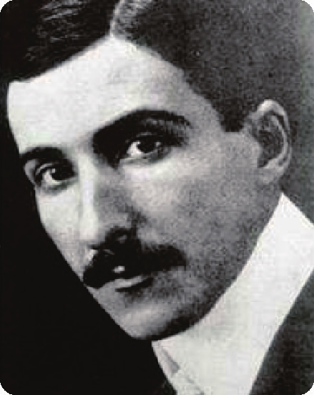
作者简介
茨威格（1881—1942），奥地利作家。他的主要成就体现在传记文学和小说创作方面。他的传记作品不拘泥于史实，着重表现人物性格。代表作有小说《象棋的故事》、传记《三大师》等。

Slide 5
背景链接
出处
本文节选自《夺取南极的斗争》(《人类的群星闪耀时》，生活·读书·新知三联书店1986年版）。舒昌善译。
1910年6月，英国探险家斯科特带领探险队前往南极。途中他们知挪威人阿蒙森等人也正向南极进发，要“和他争夺第一个揭开冥顽的地球的秘密的荣誉”。经过一番激烈的角逐，阿蒙森队捷足先登，胜利而归，而斯科特队则晚了将近五个星期。他们因南极寒冷天气的提前到来，饥寒交迫，体力不支，在返回的路上与严寒搏斗了两个多月，最后长眠在茫茫冰雪之中。
事件
背景
茨威格根据斯科特遗留下来的一些底片、电影胶卷、书信和遗书，发挥文学想象，创作了这篇传记。

Slide 6
字词清单
读读写写
注意右边是“曳”，右上角没有一点。
拽（ ） 绑 搂（ ）
昔日 堡垒（ ） 辜负（ ）
凛冽（ ） 吞噬（ ） 疲惫
钦佩（ ） 鲁莽（ ） 毡鞋（ ）
保佑（ ） 厄运（ ） 拯救（ ）
耀武扬威 姗姗来迟 忧心忡忡（ ）
语无伦次 海市蜃楼（ ）
zhuài
lǒu
lěi
ɡū
lǐn liè
shì
qīn
mǎnɡ
zhān
注意读后鼻音。
yòu
è
zhěnɡ
注意左边是“女”。
chōnɡ
shèn

Slide 7
建议识记字词补充归纳
战栗（ ） 履行（ ） 贮藏（ ）
毋宁（ ） 雪橇（ ） 销蚀（ ）
遗孀（ ） 蹒跚（ ）
告罄（ ） 羸弱（ ） 毛骨悚然（ ）
怏怏不乐（ ） 踉踉跄跄（ ）（ ）
lì
lǚ
zhù
wú
qiāo
shí
shuānɡ
pán shān
qìnɡ
léi
sǒnɡ
yànɡ
liànɡ
qiànɡ
注意下面中间部分为“羊”。

Slide 8
多音字
zhǎnɡ
ɡān
（ ）高涨
（ ）滑雪杆
涨
杆
zhànɡ
ɡǎn
（ ）头昏脑涨
（ ）笔杆
háo
【串句记忆法】
在这场角（ ）逐中，他虽然失败了，但并没有躲在角（ ）落里哭泣。
（ ）怒号
号
jué
hào
（ ）号召
jiǎo

Slide 9
形近字
léi
qìnɡ
羸（ ）
羸弱
罄（ ）
告罄
yínɡ
输赢
qìnɡ
钟磬
赢（ ）
磬（ ）
shān
姗（ ）
姗姗来迟
lì
栗（ ）
战栗
shān
珊瑚
珊（ ）
sù
沧海一粟
粟（ ）
shān
蹒跚
跚（ ）

Slide 10
词语集注
坚持不懈：坚持到底，毫不松懈。
无垠：没有边际。
不可思议：不可想象，不能理解。
风餐露宿：形容旅途或野外生活的艰苦。
精疲力竭：精神非常疲劳，体力消耗已尽，形容极度疲乏。
闷闷不乐：因有不如意的事而心里不快活。
毛骨悚然：形容十分恐惧的样子。
耀武扬威：炫耀武力，显示威风。
扬扬得意：形容非常得意而神气十足。
近义词: 无边、无际
也说“餐风宿露”。
也说“精疲力尽”。
含贬义。

Slide 11
怏怏不乐：形容不满意或不高兴的神情。
姗姗来迟：形客慢腾腾地来晚了。
小心翼翼：原形容严肃虔敬的样子，现用来形容举动十分谨慎，
丝毫不敢疏忽。
忧心忡忡：形容忧愁不安的样子。
疲惫不堪：指疲乏到了极点。
语无伦次：话讲得很乱，没有条理层次。
踉踉跄跄：形容人走路不稳的样子。
告罄：指物资用完。罄，尽、空。
海市蜃楼：比喻虚幻的事物。
姗姗：行走缓慢从容的样子。
未见君子，忧心忡忡。
——《诗经·召南·草虫》
罄竹难书：形容事实（多指罪恶）很多，难以说完。

Slide 12
整体感知
学习任务单
梳理并概括故事情节 浏览课文，用“□”标出重要的时间、地点，梳理并概括故事情节，把握文章的主要内容

Slide 13
时间 | 地点 | 故事情节
1912.1.16 | 雪原 | 斯科特一行五人向南极点出发。
1912.1.18 | 南极点 | 五人到达南极点后，发现__________________，于是沮丧返程。
1912.2.17
1912.3.2 | 贮藏点 | 四人到达下一个贮藏点，因燃料很少而感到绝望。
阿蒙森等
人捷足先登
五人走到“屠宰场营地”，饱餐一顿后，埃文斯不幸死去。
“屠宰场营地”

Slide 14
时间 | 地点 | 故事情节
— | 夜宿的营地 | 到达营地第二天，奥茨悲壮赴死。
1912.3.21 | 荒原帐篷 | 因__________，三人无法离开帐篷，且燃料已告罄。
1912.3.29
1912.11.12 |  | 一支探险队到达帐篷，发现英雄们的遗体。
暴风雪肆虐
三人骄傲地在帐篷里等待死神的来临。

Slide 15
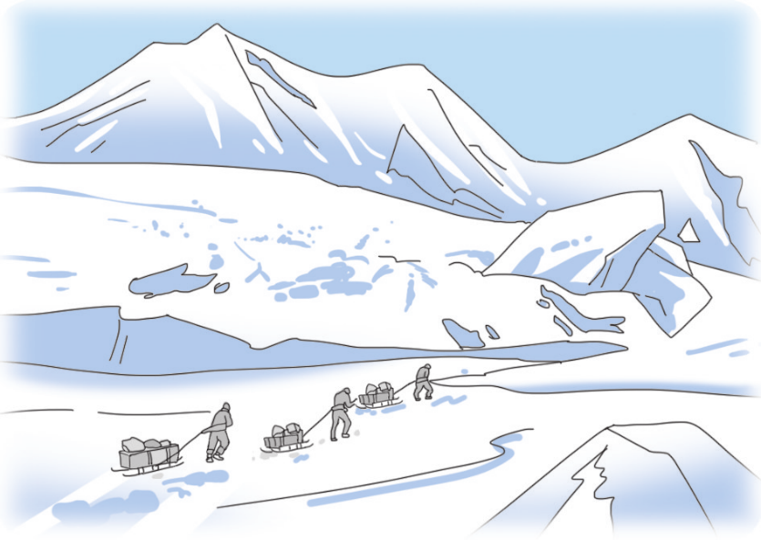
主要内容：本文讲述了1912年英国探险队斯科特一行五人在争夺首次到达南极点的荣誉失败后，返回途中不幸全部遇难的故事。

Slide 16
考点
筛选整合文章中的主要信息
常见的考查形式：
（1）文章主要叙述了哪几件事？
（2）××的原因是什么？
答题技法：
1.把握全文主要内容。 2.确定筛选信息的区域。
3.理清该区间的层次。 4.概括整合相关信息。
5.根据题型选择方法。
返回

Slide 17
课文精讲
对人类来说，第一个到达者拥有一切，第二个到达者什么也不是。
作者在这里要表达的是什么意思？你同意这种说法吗？
（1）作者站在斯科特一行的角度，表达了角逐失败后极度沮丧、悲哀的心情。但作者本人并不这么认为，作者为斯科特这个失败者作传，本身就说明他不同意“第一个到达者拥有一切，第二个到达者什么也不是”的观点。
（2）我不同意这种说法。我认为斯科特他们虽败犹荣，他们不怕失败、勇于挑战的精神是伟大的。

Slide 18

（赤峰中考）品析第2段“他们谁也不想安慰别人，只是默默地拖着自己的脚步往前走”一句中“拖”字的表达效果。
·
“拖”字写出了斯科特和队友们脚步的沉重，从侧面表现出他们发现阿蒙森队已捷足先登后失望透顶、万分沉重的心情。

Slide 19
“斯科特接受了这项任务，他要忠实地去履行……而这一事业正是他自己所热烈追求的。”你认为斯科特为什么要接受这项为他人业绩做证的任务？
作为一名优秀的探险家，注重公平公正、客观真实是斯科特的职业素养。他接受为竞争对手获取胜利做证的任务正是出于这一原因。

Slide 20
（赤峰中考）结合上下文，分析第3段中“在他们身后刮来凛冽的寒风”一句中景物描写的作用。
表现了斯科特等人所处环境的恶劣，渲染悲伤（或悲凉）的气氛，烘托斯科特和队友们失意、痛苦的心情，为斯科特等人返程遇难做了铺垫。

Slide 21
第4段为什么说“回来的路程危险增加了十倍”？
在返回的路上，不能偏离自己原来的脚印，否则就可能错过贮藏点；
漫天大雪使他们前行更加艰难；
他们缺乏来时的充沛精力。

Slide 22
根据课文内容，用图示的方法画出斯科特一行返回的时间、宿营地点及人员变化情况。
1912.1.18南极点
5个人
1912.2.17“屠宰场营地”
4个人
1912.3.2贮藏点
夜宿营地
3个人
1912.3.21荒原帐篷

Slide 23
找出第6段中表达作者情感的句子，并分析其表达效果。
在阴森森的一片寂寞之中，始终只有这么几个人在行走，他们的英雄气概不能不令人钦佩。
这句直截了当的议论，是作者在行文时无法压抑自己感情的表现，表达了对斯科特一行人的敬佩、赞叹之情。

Slide 24
劳伦斯·奥茨——这个英国皇家禁卫军的骑兵上尉正像一个英雄似的向死神走去。
怎样理解这句话的意思？
奥茨直面死神不拖累探险同伴的精神，是一种大无畏的英雄精神。

Slide 25
这场争夺人类首次到达南极点荣誉的角逐以斯科特一行的悲剧谢幕。结合文中具体内容说说这出悲剧“悲”在何处。
斯科特一行到达南极点后，却发现了挪威国旗。“第一个到达者拥有一切，第二个到达者什么也不是”表达了他们沮丧、悲哀的心情。
①梦想破灭
②为人做证
斯科特一行渴望得到的荣誉与自己失之交臂，却还要忠实地为对手做证，这无疑是令人悲伤的。

Slide 26
埃文斯精神失常不幸死去，奥茨的诀别让他们战栗，更为悲伤的是他们不敢阻拦，因为无能为力，这些都让人无比悲痛。
③痛失同伴
④无力生还
痛失同伴后，斯科特一行三人还要面对饿死或是冻死的绝望。人生之悲惨，莫过于此。

Slide 27
茨威格说“所有这些在一切时代都是最伟大的悲剧”，结合文章内容说说“伟大”体现在哪些方面。
探险是人类挑战自我、认识自然、开拓生存空间的不朽事业，斯科特和他的队员们以超人的意志和勇气跋涉在冰原上，这种执着追梦的精神何其伟大。
①执着追梦
斯科特一行在与阿蒙森的竞争中失败了，但是他们勇于承认失败，愿意为别人的业绩做证。这种诚实守信的绅士风度是伟大的。
②诚实守信

Slide 28
在最困厄的时候，斯科特他们没有抛弃病患队友，相互扶持地走到生命的最后。这份团结协作的精神是伟大的。
③团结协作
斯科特在生命的最后惦记的是朋友、亲人、祖国和人民。他最后的遗书不是为死后沽名钓誉，而完全是爱的真情流露，这种超越私利的爱是伟大的。
④超越私利

Slide 29
文中有多处令人难忘、感人至深的细节描写，请找出几处并做具体分析。
段落 | 具体语句 | 分析
“还拖着”写出威尔逊博士在离死只有寸步之遥的情况下，仍然坚持科学观察和研究，表现出他不畏艰险，热爱科学、勇于为科学献身、执着追求科学事业的精神。
最能证明这一点的……，还拖着16公斤的珍贵岩石样品。
第6段

Slide 30
段落 | 具体语句 | 分析
“用冻掉了脚趾的脚板行走”这一细节表现了探险队员的顽强的生命力和大无畏精神。
他们中间的奥茨已经在用冻掉了脚趾的脚板行走。
第8段
他向负责科学研究的威尔逊要了十片吗啡，以便在必要时加快结束自己。
为了不连累同伴，奥茨打算结束自己的生命，这一细节描写体现了他大无畏的英雄精神。
第9段

Slide 31
段落 | 具体语句 | 分析
斯科特在生命的最后一刻还在坚持记日记，还挂念着祖国和亲人，体现了他坚忍不拔的精神和爱国情怀。
斯科特海军上校……记到他的手指完全冻住，笔从僵硬的手中滑下来为止。
第13段
但他随后又悲伤地、坚决地画去了“我的妻子”这几个字，在它们上面补写了可怕的“我的遗孀”。
这一细节表现了斯科特对亲人的爱和坦然面对死亡的英雄气概。
第13段

Slide 32
结合第11段的内容说说“任何希望都破灭了”具体包含哪些方面。
食物的短缺
燃料的告罄
天气的奇寒
身体的羸弱

Slide 33
有人认为，斯科特一行最后选择“在帐篷里等待死神的来临”是一种懦弱的表现。请结合文中的描写谈谈你的看法。
【示例】这并不是懦弱的表现，因为从当时的实际情况来看，他们的身体和精神状态越来越差，再加上环境恶劣、物资匮乏，已没有任何生还的希望了。他们勇敢地直面死亡，以及临死前的不哀叹，正是其英雄气概的表现。

Slide 34
茨威格为何不给胜利者阿蒙森作传，却充满激情地为失败者斯科特一行书写这悲壮的一幕？
一个人虽然在同不可战胜的厄运的搏斗中毁灭了自己，但他的心灵却因此变得无比高尚。所有这些在一切时代都是最伟大的悲剧。
作为一位伟大的作家，茨威格关注的不是事业的成功与否，而是历史事件背后给人精神上的震撼和启迪。按照这个价值标准，茨威格给斯科特作传会更有意义，会给更多人以深刻的思考。

Slide 35
（赤峰中考）从字里行间可以看出茨威格是倾注了他的全部感情来写这场悲剧的，对英雄的赞叹溢于言表。那么，你认为斯科特一行人的科学探险有什么积极意义呢？
【示例】
斯科特和队友们的探险，帮助人类认识了自然，开拓了人类的生存空间。
他们挑战自我，实现了生命的价值。
他们所表现出来的对科学探险的执着精神、超人的信心和勇气、不怕困难的决心，给了后人以精神的鼓舞。

Slide 36
一个人虽然在同不可战胜的厄运的搏斗中毁灭了自己，但他的心灵却因此变得无比高尚。所有这些在一切时代都是最伟大的悲剧。
如何理解这两句话？这一段在全文中起什么作用？
文章以议论结尾，表达了作者对斯科特一行崇高的赞誉，他们在与大自然的搏斗中虽然失败了，但是他们的心灵经受住了考验，变得无比高尚。这段话是全文的主旨句，起点题的作用

Slide 37
深入探究
这篇传记是作者根据斯科特遗留下来的底片、书信和遗书等资料，发挥想象而写成的。结合课文谈谈你对传记文学特点的理解，并思考想象这种写法对我们的写作有什么启示。
理解：本文是一篇人物传记，属于文学性传记，它的表现手法接近于小说，不过人物和情节必须符合真实性原则。
参考了大量的原始文件资料，力求真实、细致地再现当时的情况。
通过自己的理解和想象还原事件环节和细节，这是一种艺术上的真实。作者的想象符合人物的性格特点，也符合当时的实际情况。

Slide 38
启示：想象力是写作中的重要能力。想象离不开“经验”。这“经验”于茨威格，就是他对斯科特的理解，对原始材料的思考；这“经验”于我们，就是对生活的仔细观察和深刻思考。但是我们又不能局限于“经验”，唯有超越，才有想象。茨威格超越了现实，用文字把我们带到了南极的茫茫冰原，亲历争夺南极点的斗争。我们在写作中也要超越经验，让文字插上想象的翅膀。

Slide 39

思维导图
伟大的悲剧
晚到南极，绝望而归
归途艰难，走向死亡
临终遗言，情系亲朋
魂留南极，世人敬仰
勇于探索 坚毅执着
团结协作 诚实守信
无私的爱
悲剧
伟大

Slide 40
主旨归纳
文章通过对英国探险家斯科特一行人在征服南极点归途中悲壮牺牲的描写，歌颂了他们勇于探索、坚忍不拔、甘愿为探险事业献身的崇高精神和强烈的集体主义精神。

Slide 41

本文考点回顾
本文阅读考点
筛选整合文章中的主要信息
重要写作技法
以景物描写烘托人物心情

Slide 42
拓展延伸
极寒之地——南极
南极洲气候酷寒，暖季（11月至次年3月）沿岸平均温度很少超过0℃，内陆为-20～-35℃；寒季（4月至10月）沿岸-20～-30℃，内陆-40～-70℃；极端最低气温曾达-89.2℃（1983年）。南极洲的风速一般达每秒17～18米，最大达每秒90米以上，为世界最冷和风暴最多、风力最大的陆地。在这种环境下，人类的生存受到极大的威胁和考验。
（摘编自《辞海》）

Slide 43
一课一得
以景物描写烘托人物心情
本文讲述了斯科特一行在南极探险归途中悲壮罹难的故事，其中穿插了不少景物描写的语句，烘托了人物的心情。请你也运用这种写作技法，写一个片段。

Slide 44
写作指导
明确人物内心的喜怒哀乐。
根据人物的心情选取景物。景物描写与人物心情协调一致。
景物描写点到为止，不宜过多渲染，以免喧宾夺主。

Slide 45
写作示范
窗外的暴风雨肆虐着，狂风放肆地吹打着树木，好像要吞噬整个城市。我静静地坐在书桌前，注视着窗外的黑暗，听着噼里啪啦的雨声。回想起昨天与好朋友因一点小事而激烈地争吵起来，闹得不欢而散，心里十分后悔。她此刻的心情是否和我一样？是否也想和好，却不知如何开口？
以暴风雨来临时的黑暗景象，烘托“我”悲伤的心情。

Slide 46


Slide 47


Slide 48
课后作业
阅读斯科特给英国公众写下的一封绝命书，结合课文内容写一篇阅读笔记。
茨威格的《人类的群星闪耀时》一书中还有不少精彩的传记作品，如《滑铁卢的一分钟》《越过大洋的第一次通话》等，课外可以找来阅读，进一步品味作家笔下的历史图景。

